Slide 1
《计算机组成与系统结构专题实验》
Experiment on Computer Organization and Architecture
计算机科学与技术学院 实验中心
2022年11月

Slide 2
课程概述
实验二 基本功能模块程序设计
实现编码器、译码器电路模块。
实现触发器电路模块（使能端、复位）的设计。
寄存器和移位寄存器（循环移位）电路模块的设计。
完成各种数字（个人学号末两位）进制的计数器。
掌握以上电路的程序结构和风格。
观察和分析仿真波形，注重输入输出之间的时序关系。

Slide 3
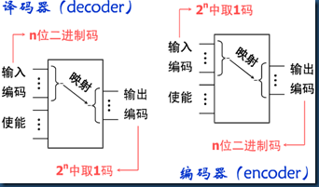
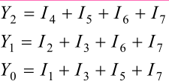
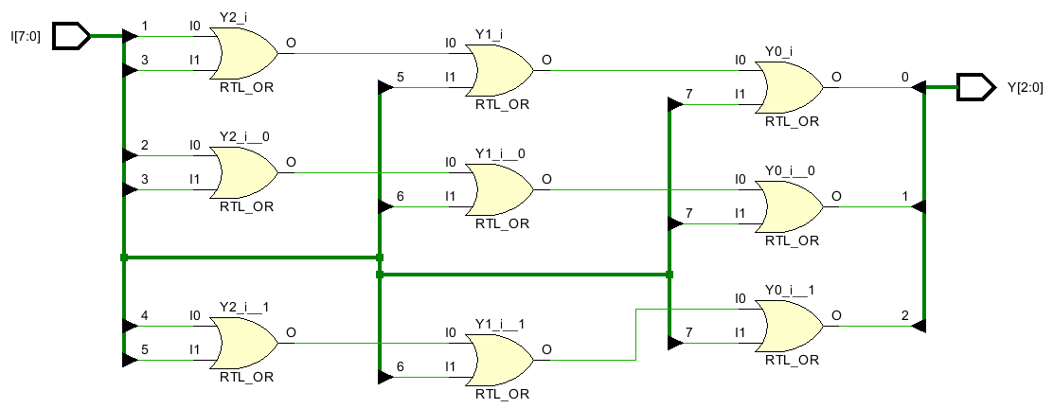
课程概述
实验二 基本功能模块程序设计 编码器(2^{n}个输入，n位输出)
逻辑表达式
数据流描述：连续赋值语句。
电路图
结构化描述：实例化底层模块。

Slide 4
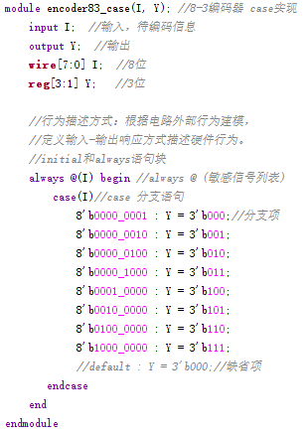
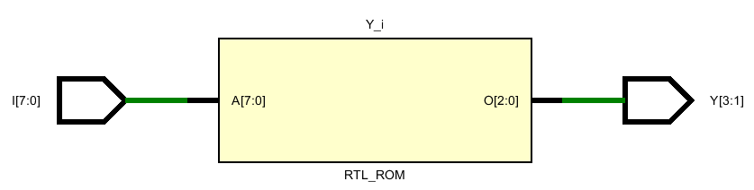
课程概述
实验二 基本功能模块程序设计 8-3编码器
行为描述方式：
根据电路外部行为建模，定义输入-输出响应方式描述硬件行为。
initial和always过程块结构；
行为语句：块语句、过程赋值语句、条件语句、循环语句等。

Slide 5

课程概述
实验二 基本功能模块程序设计 优先编码器
逻辑值
1：逻辑1或逻辑真；
0：逻辑0或逻辑假；
x(X)：未知状态（不确定/不关心）；
z(Z)：高阻态。
逻辑真：1；逻辑假：0， x(X)， z(Z)

Slide 6
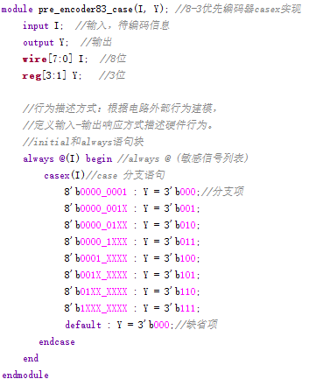
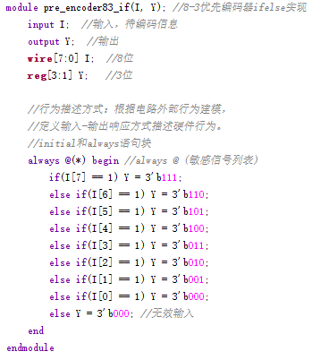
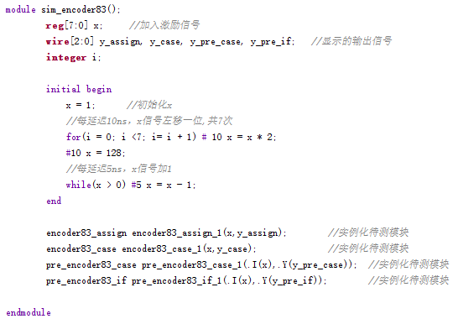
课程概述
实验二 基本功能模块程序设计 8-3优先编码器

Slide 7
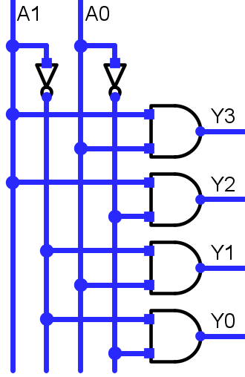
课程概述
实验二 基本功能模块程序设计 译码器
11
Y₃
A₁
10
Y₂
A₀
01
Y₁
00
Y₀

Slide 8
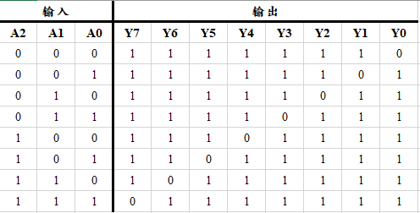
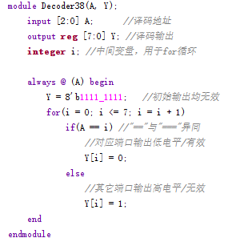
课程概述
实验二 基本功能模块程序设计 3-8译码器

Slide 9
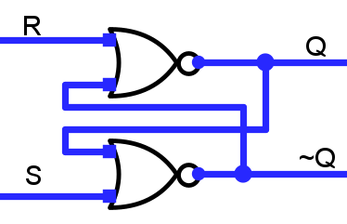
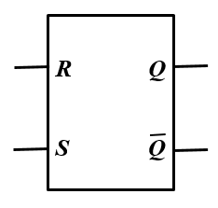
课程概述
实验二 基本功能模块程序设计 SR锁存器
保持当前状态
置位

Slide 10
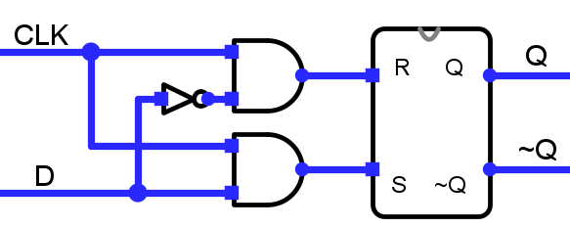
课程概述
实验二 基本功能模块程序设计 D锁存器
CLK
D
Q
Q
保持当前状态
置位

Slide 11
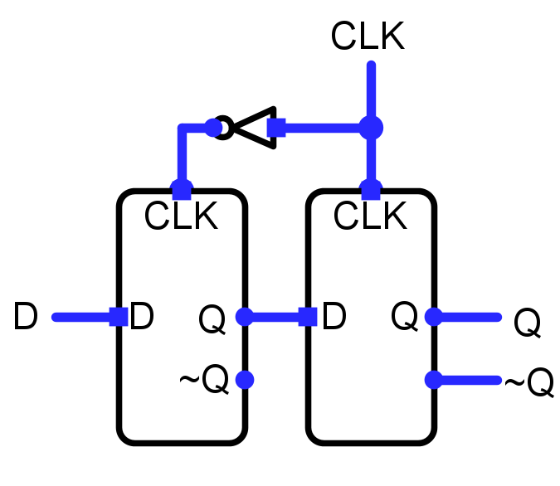
课程概述
实验二 基本功能模块程序设计 D触发器
D
Q
Q

Slide 12
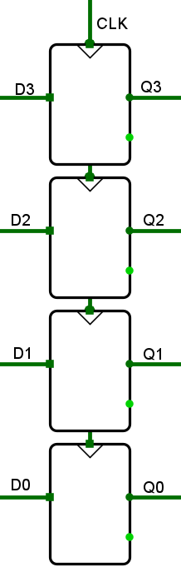
课程概述
实验二 基本功能模块程序设计 寄存器
……

Slide 13
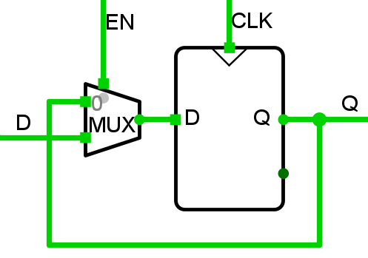
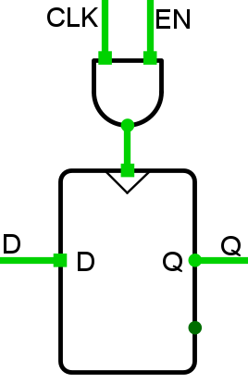
课程概述
实验二 基本功能模块程序设计 带使能端的触发器
D
Q
EN
使能端的作用？

Slide 14
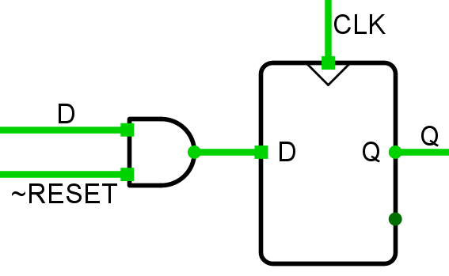
课程概述
实验二 基本功能模块程序设计 带复位功能的触发器
D
Q
r
RESET
如何实现使能+复位？哪个优先级更高？

Slide 15
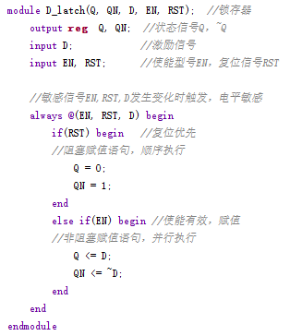
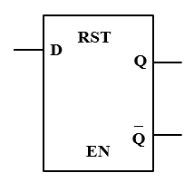
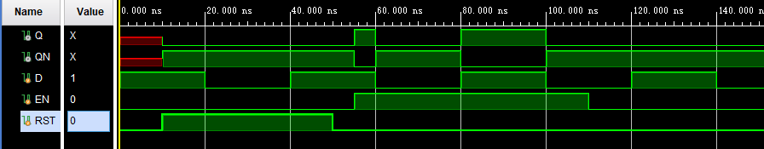
课程概述
实验二 基本功能模块程序设计 锁存器

Slide 16
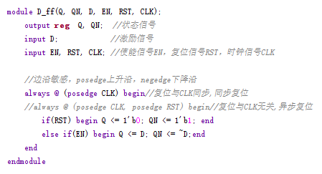
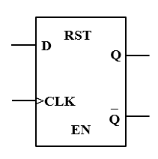
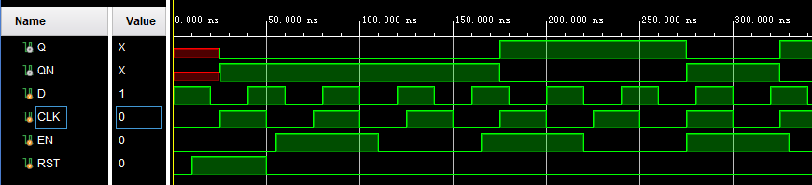
课程概述
实验二 基本功能模块程序设计 触发器

Slide 17
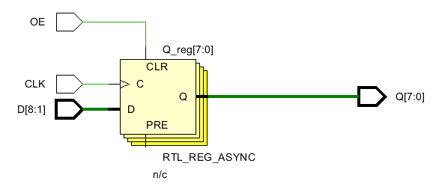
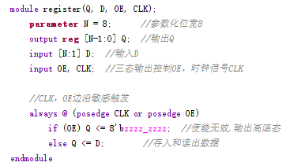
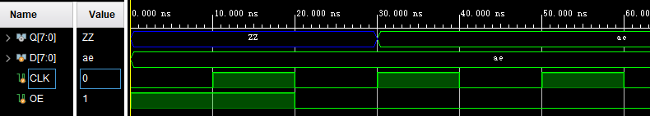
课程概述
实验二 基本功能模块程序设计 寄存器

Slide 18
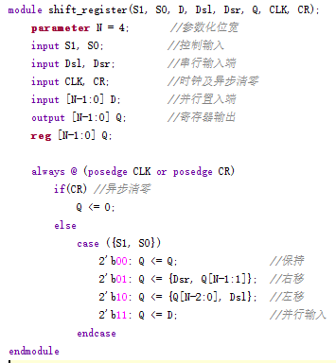
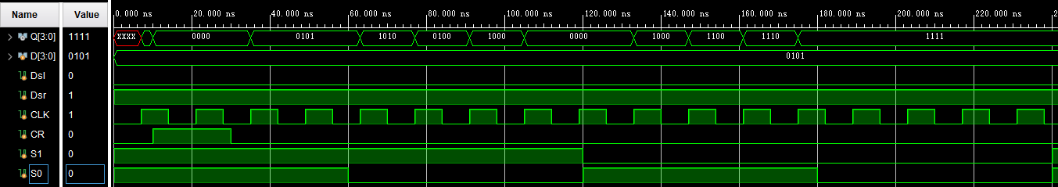
课程概述
实验二 基本功能模块程序设计 移位寄存器

Slide 19
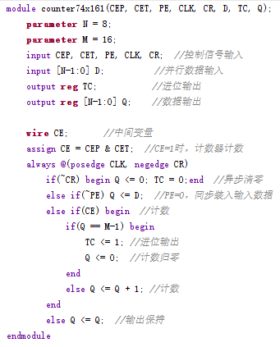
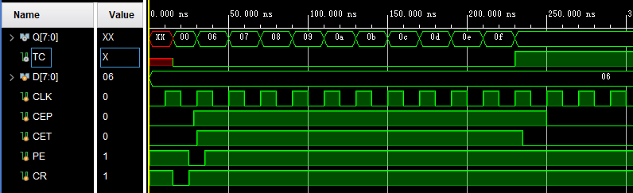
课程概述
实验二 基本功能模块程序设计 计数器

Slide 20

谢谢！

